Slide 2
CHE COS’È?
E’ un tipo di testo che ha la funzione di informare su un argomento, una disciplina, un avvenimento, una particolare situazione
Può riferirsi sia a elementi reali che idee o concetti
Sono di tipo espositivo i manuali scolatici, le relazioni, i verbali
Pur avendo come finalità principale informare e non argomentare o persuadere, anche il testo può contenere ragionamenti e spiegazioni

Slide 3
QUANDO SI USA?
per esporre informazioni e notizie su un determinato argomento di studio
esporre gli esiti di una ricerca su un argomento culturale
esporre dati relativi a un fenomeno di ordine scientifico/sociale/politico/economico
esporre risultati e significato di un’esperienza personale

Slide 4
REPERIRE LE INFORMAZIONI
Perché un testo informativo sia efficace:
l’argomento deve essere definito chiaramente
le informazioni devono essere chiare, complete, corrette
ORDINARE LE INFORMAZIONI
:
Uso di Connettivi
Temporale
prima, dopo, mentre, a distanza di qualche anno ecc.
Causale
poiché, perciò, di conseguenza ecc.

Slide 5
Perché l’informazione e l’esposizione siano efficaci,
è bene che il testo venga articolato in 3 sezioni:
1. Introduzione
Viene presentato l’argomento ed, eventualmente, il metodo d’indagine prescelto
2. Parte centrale
Vengono fornite le informazioni e vengono indagati tutti gli aspetti importanti dell’argomento
3. Conclusione
Vengono fornite le informazioni più recenti; si sintetizzano e/o si commentano i risultati dell’indagine svolta
Si possono aggiungere
immagini esplicative, grafici, tabelle, cartine

Slide 7
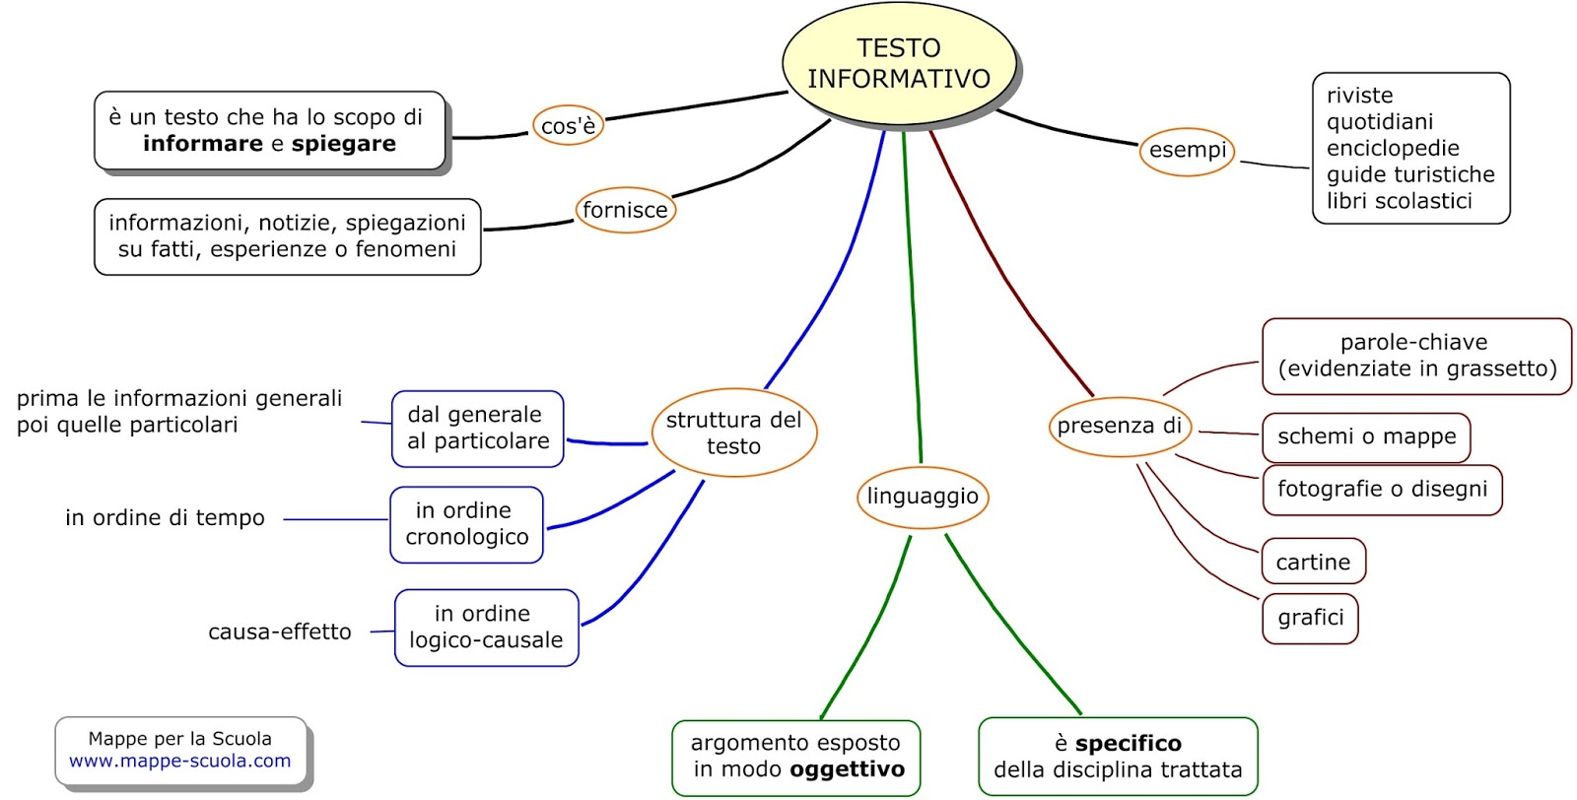
MAPPA CONCETTUALE
Notes:
MAPPA CONCETTUALE

Slide 8
Adesso tocca a voi
Leggete il testo informativo a pagina 170 del libro Sussidiario dei linguaggi e sintetizzate le informazioni principali in uno schema logico-causale

